Slide 2
Bài 46:
un ut ưt

Slide 3
Khám phá

Slide 4
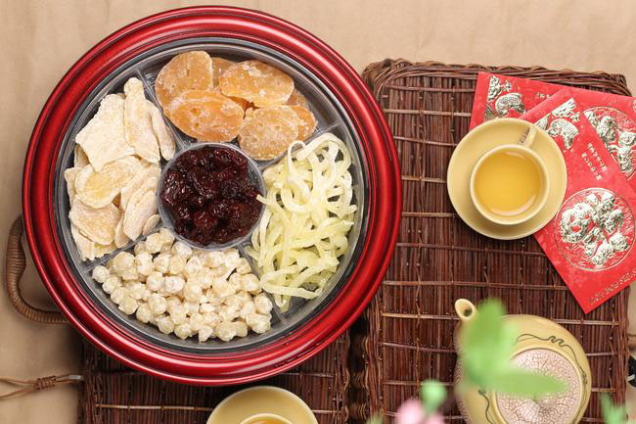
áo thun
bút chì
mứt tết
thun
bút
mứt
ut
u
t
un
ut
ưt
n
ưt
un
u
t
ư
u
n
un
u
t
ut
ư
t
ưt

Slide 5
Đọc từ
ứng dụng

Slide 6
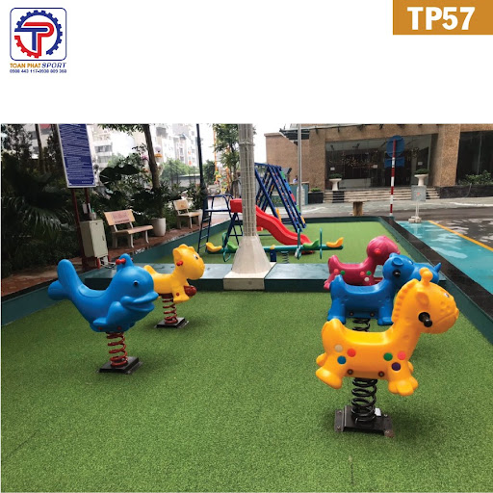
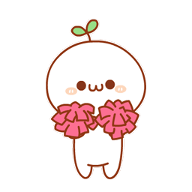
cún con
bay nhanh vun vút
nứt nẻ
thú nhún

Slide 7
un
bay nhanh vun vút
cún con
ut
un
nứt nẻ
thú nhún
ưt
un

Slide 8
Tạo tiếng
giun
gi
un
giun
con giun

Slide 9
Viết

Slide 10
Ďn

Slide 11
Ďt

Slide 12
Ŕt

Slide 13
Đọc bài ứng dụng

Slide 14
Các chú lợn con
- Mẹ à, mẹ nghe bài thơ về các chú lợn con nhé!
“Ủn à ủn ỉn
Bốn chú lợn con
Ăn đã no tròn
Cả đàn đi ngủ.”
- Ồ, bé nhớ cừ ghê, chỉ sai có một chữ “bốn”.
un

Slide 15
Con gì “ủn à ủn ỉn”?
a. Con lợn
Con lợn “ủn à ủn ỉn”.
b. Con gà

Slide 16
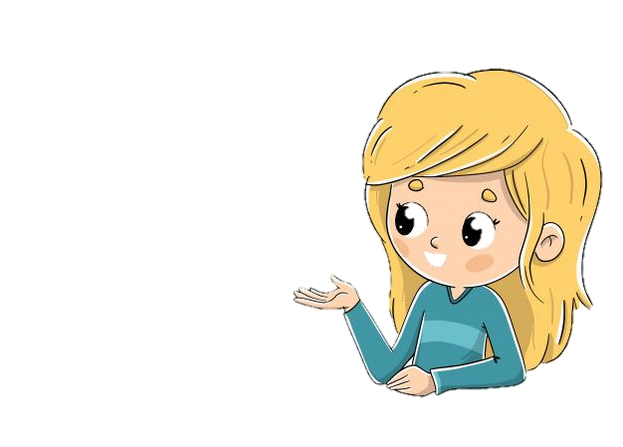
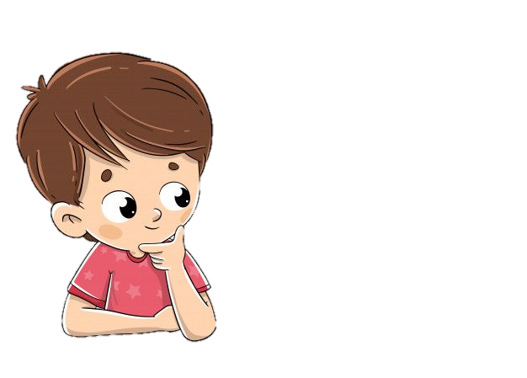
Nói và nghe
Con gì gáy sáng ngày ngày?
Con gì rộn rã báo ngay mùa hè?

Slide 17
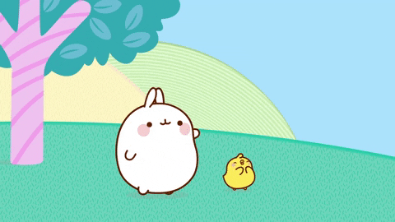
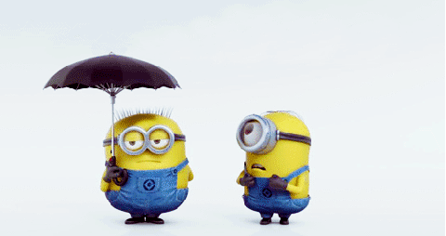
CHÚC CÁC EM HỌC GIỎI!

